Slide 1
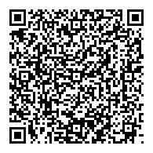
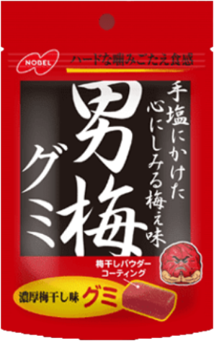
東京農工大学の皆さんへ
2025年度新卒採用に先立ちまして
会社の動画をご覧いただけるよう
案内チラシを作成しました。
以下のQRコードをスマホで読み取って
ご覧ください!! パスワードはnobel2024です。
企 業 概 要
VC3000のど飴／男梅／はちみつきんかんのど飴でおなじみのノーベル
製菓です。創業は1929年。皆様に愛される商品づくりをめざして半世紀
以上にわたって常に新しい美味しさを夢中で探し続けています。
ホームページもご覧ください。http://www.nobel.co.jp
職 種
生産技術職
仕 事 内 容
各生産設備のメンテナンス・工程管理・資材管理他
勤 務 地
三重工場（名張市西田原）・美旗工場(名張市新田)
学生の皆さん！
ご応募を心よりお待ち
しております！！！
▼会社説明動画QRコード▼

